Slide 1
МОЯ ПЕРВАЯ НЕЙРОСЕТЬ
КЛАССИФИКАЦИЯ ЭЛЕКТРОННЫХ ПИСЕМ
Морозов Д.С.

Slide 2

В современном мире у многих людей почта перегружена. Ситуацию усугубляет еще и наличие спама

Slide 3
Цель проекта
Разработка модели нейросети способной классифицировать электронные письма
Задачи
Изучение способов классификации текста
Набор данных
Обработка
Создание архитектуры сети

Slide 4
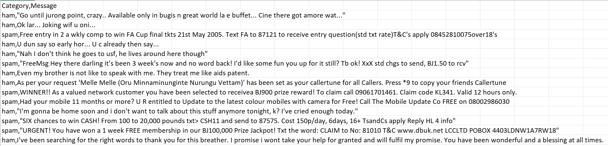
Набор данных

Slide 5
Предобработка
Смена категорий числовыми значениями
Токенизация текста
Представление в виде BOW

Slide 6
model1 = Sequential()
model1.add(Dense(400, input_dim = 10000 , activation="relu"))
model1.add(Dropout(0.25))
model1.add(BatchNormalization())
model1.add(Dense(1, activation='sigmoid'))
model1.compile(optimizer='adam', loss='binary_crossentropy', metrics=['accuracy'])
Архитектура первой модели
Наличие спама

Slide 7
Архитектура второй сети
Категории
model = Sequential()
model.add(Dense(100, input_shape=(1290,)))
model.add(Activation('relu'))
model.add(Dropout(0.2))
model.add(Dense(4))
model.add(Activation('softmax'))
model.compile(loss='categorical_crossentropy',
optimizer='adam',
metrics=['accuracy'])
print(model.summary())

Slide 8
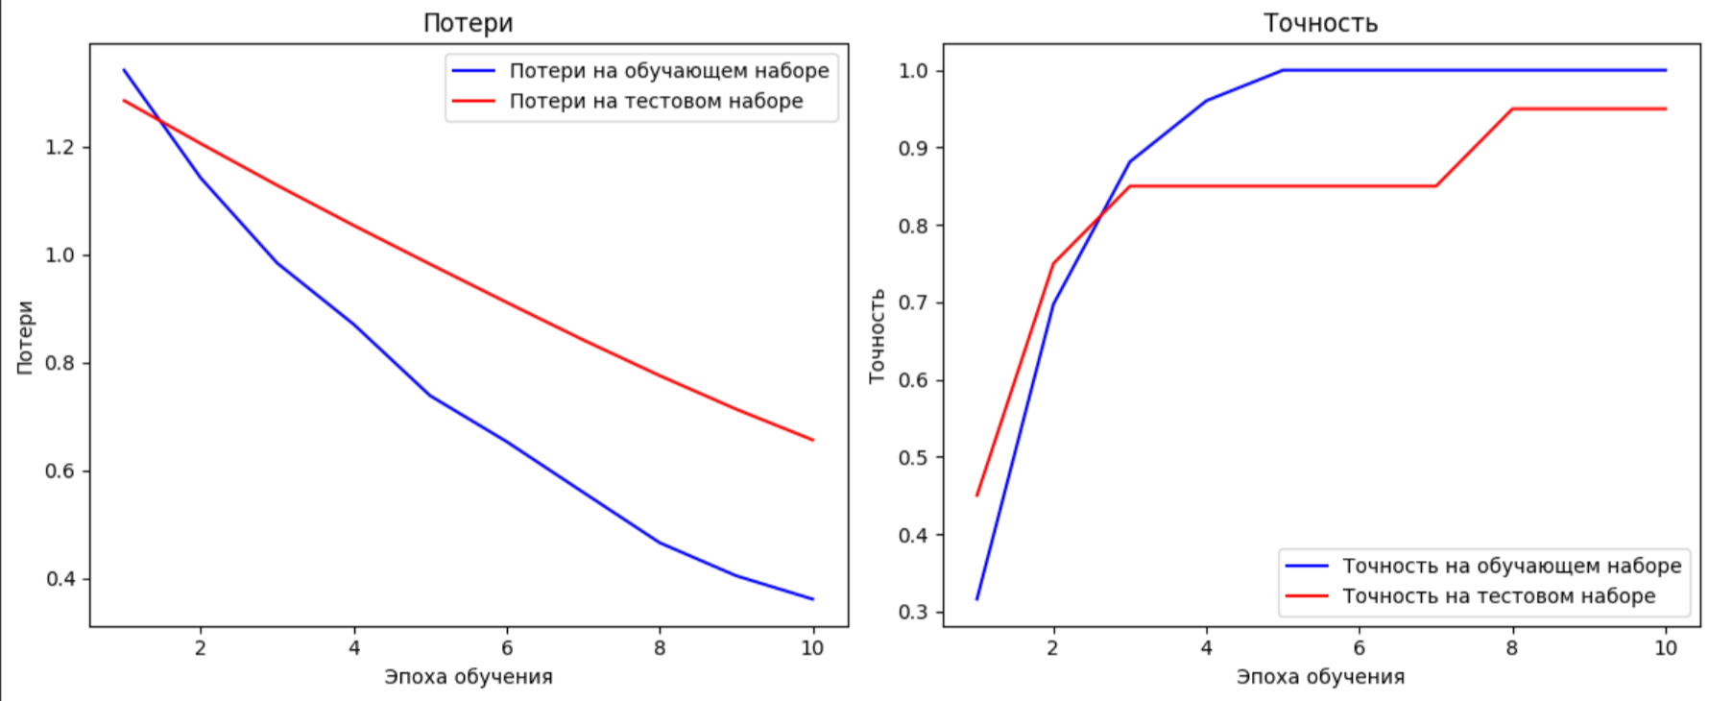
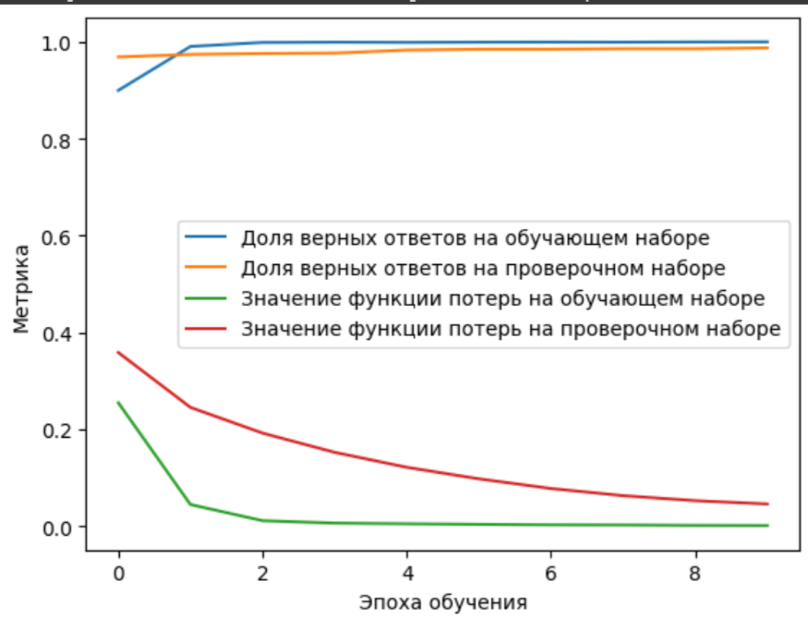
Результаты

Slide 9
Выводы
Обе модели показали высокую точность ( 98% и 95%)
Полносвязные нейронные сети хорошо подходят для задачи классификации

Slide 10
Спасибо за внимание!

